Slide 1
第8章 经济全球化
第1节 经济全球化的概念和影响因素

Slide 2
一、经济全球化概念
    概念
    发展历程及发展阶段
二、经济全球化影响因素

Slide 3
经济全球化概念
经济全球化：生产要素在全球范围内广泛流动，生产过程和服务所涉及的地域不断向全世界扩展，从而使世界各国经济相互依赖性增强的过程
核心内涵：
  贸易全球化：20世纪80年代以来，对外开放程度增加，贸易壁垒减少，商品贸易更加自由化
  市场全球化：各国市场逐渐与世界市场融为一体
  生产全球化：国际分工从传统的以自然资源禀赋为基础的产业间分工，逐渐转变为以现代生产技术、工艺为基础的产品内部分工，从垂直型分工走向水平型分工

Slide 4
垂直分工：经济技术发展水平相差悬殊的国家之间的国际分工。包括全球贸易下同一产品的生产过程中，技术和附加值程度较高的工序与较低的工序之间存在的分工。也包括不同产业之间因技术差异引致的分工。
水平分工：经济发展水平相同或接近的国家之间在工业制成品生产上的分工。战后，国际分工由部门间国际分工向部门内专业化国际分工方向发展。
  产业内分工（差异产品分工）：同一产业内不同厂商生产的产品虽有相同或相近的技术程度，但其外观设计、内在质量、规格、品种、商标、牌号或价格有所差异，从而实现分工，它反映了寡占企业的竞争和消费者偏好的多样化；
  产业间分工：不同产业所生产的制成品之间的国际分工和贸易。由于发达资本主义国家的工业发展有先有后，侧重的工业部门有所不同，各国技术水平和发展状况存在差别，因此，各国以其重点工业部门的产品去换取非重点工业部门的产品

Slide 5
经济全球化发展历程与发展阶段
1．发展历程
  第一次高潮： 18 世纪末至 19 世纪中期，殖民背景下的不平等贸易，形成了“核心-边缘”国际分工
  第二次高潮： 19 世纪下半叶至 20 世纪初，技术进步推动的资本全球扩张。一方面，电力、通讯、交通技术的进步使人类跨越空间的成本大幅度下降，另一方面技术创新催生了垄断资本主义。结果：对外直接投资大幅度上升。
  第三次高潮：二战后，美国主导建立一系列国际经济合作机制和国际机构，如布雷顿森林体系、国际货币基金组织、世界银行、关贸总协定等，及其形成的汇率机制和自由贸易机制
  第四次高潮： 20 世纪 70 年代，新自由主义思潮的流行，后福特主义方式（外包及灵活生产方式）、全球产业转移，凯恩斯主义

Slide 6
15世纪后半叶开始欧洲人海外探险
  航海大发现
    葡萄牙的达·伽马发现了经过好望角到印度洋航路
    西班牙的哥伦布发现了美洲新大陆
    葡萄牙的麦哲伦发现了绕道南美洲抵达太平洋航路
  17世纪英、法开始对外殖民
  至17世纪末，欧洲人对世界陆地面积的了解比14世纪时增加了5倍
  从地中海到大西洋，从意大利城邦到大西洋港口（安特卫普、鹿特丹）

Slide 7
自由资本主义时期（1780-1873）：自由贸易、商品交易和殖民扩张
  1820年的时候，世界生产的99%的商品都没有进入国际贸易市场
  18世纪末至19世纪中期，第一次工业革命
  对殖民地的征服活动，将其发展为原料供应地、商品倾销市场和资本输出场所
  初步的国际分工和世界市场形成，呈现出核心与边缘的结构，表现出地理专业化的特质
  建立在殖民主义的基础上的“自由贸易”

Slide 8
关于经济全球化
表2-1 1820-1870年主要工业国家在世界工业和世界贸易中所占比重（%）
年份 | 英国 |  | 法国 |  | 德国 |  | 美国
 | 工业 | 贸易 | 工业 | 贸易 | 工业 | 贸易 | 工业 | 贸易
1820 | 50 | 27 | 15-20 | 9 | - | - | 10 | 6
1840 | 45 | 25 | - | 9 | 12 | 8 | 11 | 7
1850 | 39 | 22 | - | 11 | 15 | 8 | 15 | 7
1870 | 32 | 25 | 10 | 10 | 13 | 10 | 23 | 8
1870年，英国的采煤量占世界的51.5%，生铁产量占50%，棉花消费量占49.2%，贸易额占世界贸易总额的25%

Slide 9
第二次工业革命（1873-1913）：垄断资本主义与新帝国主义兴起
  交通及通讯业的革命成为经济全球扩张的助推器。技术上，汽车、飞机、电话被发明；国际铁路、运河、电报、邮政也都得到极大的发展
  1866年，大西洋海底电缆铺设成功；
  1869年，被英国和法国控制的苏伊士运河正式通航；
  1876年，贝尔发明电话；
  1914年，被美国控制的巴拿马运河正式通航。
  英国被美国和德国超越，美国替代英国成为了世界上的头号工业强国。到1913年，英国占世界工业品总产量的比例下降到14%，而美国则上升到36%

Slide 10
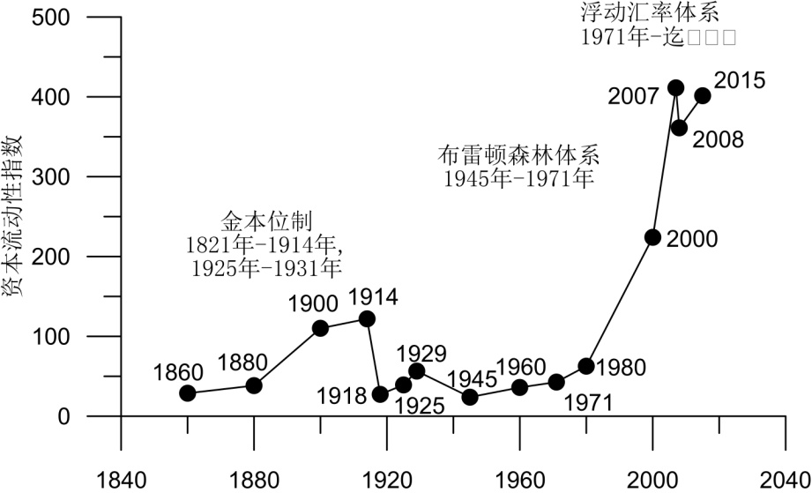
第二次工业革命（1873-1913）：垄断资本主义与新帝国主义兴起
资本流动性的演化过程示意图

Slide 11
“二战”后的经济国际化（两大阵营）
美国主导的布雷顿森林体系
 | 形成时间 | 创始国 | 性质
World Bank | 1944.7 | 美、英等国 | 国际金融组织
IMF | 1944.7 | 美、英等29国 | 国际金融组织
GATT/WTO | 1947.10 | 美、英、中等23个国家 | 多边国际协定
OECD | 1961.9 | 美、加与欧洲共20国 | 国际政治经济合作组织
Comecon | 1949.1 | 苏联、保加利亚等6国 | 国际政治经济合作组织

Slide 12
布雷顿森林体系：指“二战”后以美元为中心的国际货币体系，由西方主要国家于1944年在美国新罕布什尔州布雷顿森林召开的联合国国际货币金融会议上确立。核心思想是美元与黄金挂钩，成员国货币和美元挂钩，实行可调整的固定汇率制度。 1973年，美国宣告布雷顿森林体系结束。
国际货币基金组织：根据《国际货币基金协定》，于1945年12月27日在华盛顿成立。主要宗旨是维护国际货币体系稳定和促进国际金融合作，职责是监察货币汇率和贸易发展、提供技术和资金协助，确保全球金融制度正常运行。美国在国际货币基金组织具有主导权。
关贸总协定：政府间缔结的关于关税和贸易规则的多边国际协定和组织，于1947年10月30日在日内瓦签订，旨在削减关税和其他贸易壁垒，促进国际贸易自由化，以充分利用世界资源，扩大商品的生产和流通。 1996年被世界贸易组织（WTO）正式取代。
凯恩斯主义政策：建立在凯恩斯经济学基础上的政策，主张政府加强经济调控，采用扩张性的经济政策，通过增加需求促进经济增长，即扩大政府开支，实行财政赤字，刺激经济，维持繁荣。
新自由主义思想：由经济学家哈耶克在20世纪30年代提出、后在70年开始流行的一种社会经济思潮，其主张与凯恩斯主义针锋相对。新自由主义反对政府对经济活动的干预，强调自由市场的重要性，主张市场化、私有化和福利个人化；在国际政策上，强调开放国际市场，支持全球性的自由贸易和国际分工。

Slide 13
“二战”后的经济国际化（战后繁荣期）
  1948年，美国启动马歇尔计划，援助西欧各国重振受战争破坏的经济。该计划同时减弱了西欧各国间的关税和贸易壁垒，使国际贸易量巨增
  1950-1973年，这些国家的GDP平均增速达到战前工业化时期的两倍。同样引人注目的是出口增速，达到8.6%，是战前工业化时期的两倍，是1913-50年间的8倍
  1950年社会主义国家和第三世界国家占据苏联85%的对外贸易，在社会主义国家中与经互会成员贸易额又达到69%

Slide 14
80年代以来的经济全球化
  70年代的“滞涨”危机
  以里根和撒切尔政府为代表的西方国家纷纷抛弃了凯恩斯主义政策，拥抱哈耶克的新自由主义思想
  生产方式由福特主义向后福特主义方式转变
  供应链贸易大幅增长，形成了全球生产网络
  集装箱技术让洲际运输成本进一步大幅度降低
  互联网技术飞速进步让跨国经营管理日趋方便
  以国家生产体系为主体的“颗粒”化结构演化为由各种全球生产网络构成的网络式结构，实现了生产组织的全球化

Slide 15
资本攫取利润的本性是经济全球扩张的根本动力，技术进步是“催化剂”，而国家政策取向则是“闸门”。
Harvey（1975；1981）认为，资本积累离开空间扩张和空间重组难以维系，需要不断寻求“空间出路”，而交通和通信技术的进步为资本空间扩张提供了必要条件，降低了其空间位移的成本。
国家干预程度决定着资本积累“空间出路”的空间范围、方向和“摩擦力”。
过去三十多年中，在新自由主义思潮下，政府在其中的主要作用是为资本全球流动创造良好的政治经济环境
只有世界强国才是经济全球扩张或全球化的主导者

Slide 16
30年来全球化的后果（内在矛盾）：
  西方国家：经济活动的“金融化”、制造业“空心化”，但在高科技领域领先。以美国为例：
    2016年美国中产占总人口比例下降到40%
    2000-2014年，美国贫困人口增加近一倍（15%）
    美国：30岁年轻人收入超过父母的概率已经下降到41%
  以中国为代表的发展中国家：经济崛起
  世界上还有很多地区被边缘化了
  全球范围内的极化问题：2016年全球top 1%人口拥有的财富超过了其余99%的人口

Slide 17
经济全球化
不止自由贸易那么简单
必须了解制度背景
必须认识社会后果
发达国家设计出的一套主要满足资本空间扩张需要的制度机制
不能走全球化的老路，而是推动全球化机制的改革和发展

Slide 18
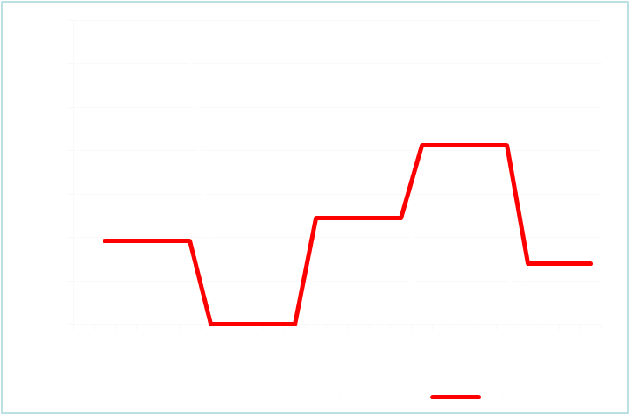
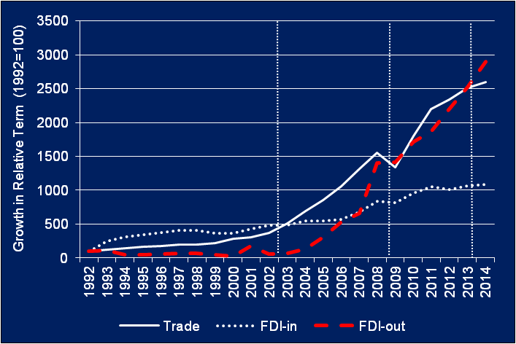
我国经济全球化过程的三个阶段
  2000年之前：依赖性全球化阶段
  2001-08年：贸易全球化阶段
  2008年之后，资本全球化阶段

Slide 19
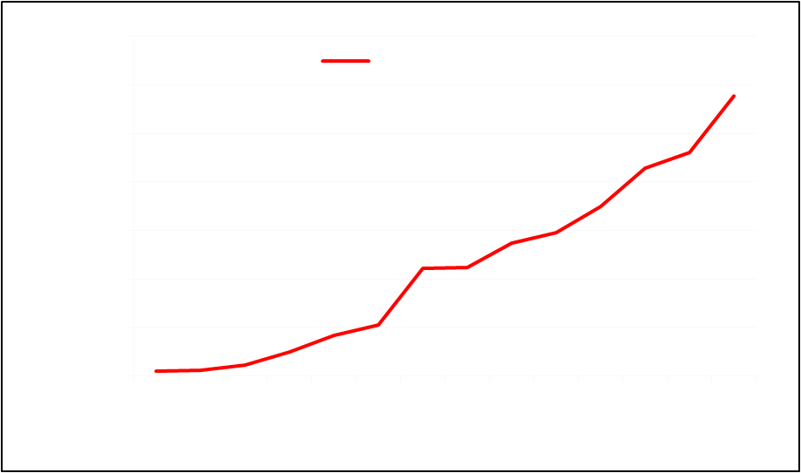

中国
四种驱动力：
失去竞争力的产业
过剩产能
大公司的崛起
获取资源
第二轮全球产业转移！
欧美发达国家

Slide 20
2．经济全球化与区域一体化的发展阶段
  （1）优惠贸易协定——一体化准备阶段，在贸易领域里一些国家签订协议，互相削减关税和进口限制，对非协议国家则实行贸易壁垒
  （2）自由贸易区——在贸易领域里一些国家签订协议，完全消除相互之间的贸易壁垒
  （3）关税同盟——在贸易领域签订的，在集团内完全取消关税贸易限制，并采取共同的关税率和贸易限制体系来共同限制集团外国家、地区的进口贸易
  （4）共同市场——在缔约国集团内，商品可以自由流通，而且实现劳动、资本等生产要素的自由流通，对外基本一致行动，保护成员国的利益

Slide 21
  （5）货币同盟——在缔约国之间确定固定汇率，并实行一致的货币政策与财政政策，是一体化的一个高级阶段
  （6）经济同盟——现代世界经济一体化渴望得到一个最高级的形式，成员国不仅有共同市场、有完备的组织形式来负责制定和贯彻执行统一的货币政策、财政政策，所以这时一般会建立一个超国家的政府机构，代表所有成员国家的利益，执行同盟的共同政策。其次，建立一个统一的中央银行，统一货币及相应的政治机制。达到这一阶段主权国家的经济政策自由大大削减、丧失而把决策权转移给同盟的中央机构

Slide 22
一、经济全球化概念
    概念
    发展历程及发展阶段
二、经济全球化影响因素

Slide 23
二、经济全球化的影响因素
（一）跨国资本流动：资本积累具有无休止的空间扩张和空间重组的内在需求
（二）科技进步，“时空压缩”
（三）国家政策干预
（四）国际经济协调

Slide 24
资本积累与空间扩张
马克思《资本论》：资本主义生产方式总会产生过度积累的压力，从而导致周期性经济危机，技术进步和空间转移可以延缓经济危机的发生
大卫·哈维的资本积累地理机制的学说：核心概念就是资本的“空间出路”。资本积累离开空间扩张和空间重组难以维系，需要不断寻求“空间出路”，而交通和通信技术的进步为资本空间扩张提供了必要条件，降低了其空间位移的成本

Slide 25
跨国资本流动是经济全球化的核心驱动力之一，是推动企业生产活动全球布局的关键力量。各国金融政策趋向一体化。
跨国资本流动特别是长期资本流动对世界经济格局具有重要影响
  资本输出国：有助于促进商品和劳务输出，有助于克服贸易保护壁垒，提高国际地位
  资本输入国：有助于缓解资金短缺的困难，提高经济发展水平

Slide 26
（二）科技进步，“时空压缩”
1.科技进步改善了生产过程和销售方式
  科技进步提高生产力，促进经济活动跨国向世界范围发展
  技术标准化促进世界统一生产体系的形成
  科技创新提升企业竞争力

Slide 27
2.科技进步降低了交通运输的时间和费用成本
  20世纪以来交通运输的发展使世界各地之间的距离进一步缩短
3.科技进步改变了通信联系
  商业网的使用，影响企业的联系方式、效率
  改变企业内部管理结构。大幅度降低企业管理成本，加快信息处理速度，缩短决策过程，便于在更大地域空间开展生产和经营活动。

Slide 28
（三）国家政策干预
国家的经济调节及干预作用
  二战前国家主要对国内经济生活干预和调节
  战后政府对内经济管理权力减弱，参与制定国际经济秩序的积极性和现实压力增强，双边、多边贸易谈判成为政府对外工作的重要内容，贸易谈判成为影响国家内部经济持续稳定增长的重要因子。

Slide 29
（四）国际经济协调
  国际经济协调：由于各国间经济矛盾的存在而产生的国与国之间相互磋商协调与联合的行动，是世界经济整体性特征的重要表现
  国际经济协调内容：贸易政策协调、汇率政策协调、货币政策协调、财政政策协调等
  国际经济协调有利于加速经济全球化进程
    有利于国际贸易的发展；有利于国际分工的深化
  世界贸易组织、欧洲联盟、东南亚联盟、北美自由贸易区等
    世贸组织宗旨：处理成员之间贸易和经济关系，促进世界范围内的资源、商品生产与交换，努力达成互惠互利协议，大幅度削减关税及其他贸易障碍和政治国际贸易中的歧视待遇

Slide 30
第2节 经济全球化的特点

Slide 31
地域范围-广泛影响区域经济发展
  几乎囊括了世界上所有的国家以及国家内部的所有地区。
  市场开放程度较高的国家所受到的影响高于相对较为封闭的国家，原材料和市场对他国依赖程度高的国家高于这些要素相对较为丰富的国家，发达国家高于发展中国家；世界商品贸易迅速增长，规模不断扩大
产业范围-不同行业所受影响不同
  几乎所有的产业都受到全球化的影响。
  制造业受到影响较大，但农业利用外资明显偏少，尤其是农业内部生产环节、荒山荒地开发利用、农产品品种改良、农业生物制品生产、中低产田改造等领域鲜有外资进入

Slide 32
制造业向发展中国家转移
  全球制造业生产由发达国家向发展中国家转移趋势明显，发展中国家在中、低附加值环节已占据世界一半以上
  经济全球化跳动制造业贸易高速增长。发展中国家增长更为明显
服务业集中于发达经济体
  发达国家GDP中服务业占较大比例，而发展中国家占比例较小，部分亚洲国家已经进入全球服务业进出口20强。
  全球商业服务业贸易主要集中于北美、西欧和亚洲三个地区。
发展中国家外资不断增长
  外商直接投资：跨国公司在国外通过兼并、收购或直接建立分支机构等方式进行的投资。其增长速度快于国际商品贸易，成为跳动经济全球化的重要力量
  21世纪以来，发达国家外商直接投资流出量与流入量受金融危机影响大幅下降；发展中国家流入量与流出量均呈现稳定上升趋势

Slide 33
第3节 经济全球化与地方发展

Slide 34
全球经济形成多极格局
资本主义市场经济出现以来，长期是“中心-外围”模型
二战以来，破坏了这种结构，形成了以美苏为主的“二极”世界经济地图
20世纪90年代经济全球化，形成一个多极的、复杂的世界经济格局，形成美国、欧盟和东亚、东南亚三足鼎立的世界经济格局

Slide 35
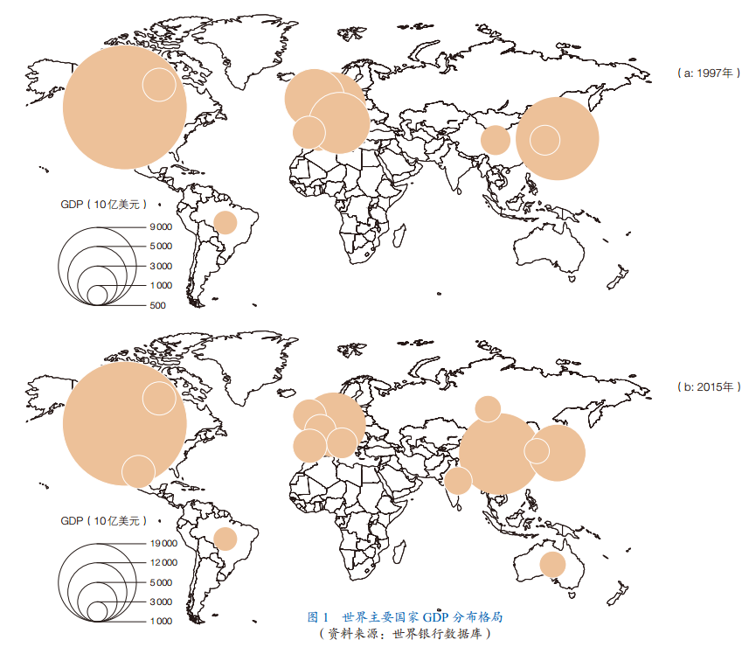

Slide 36
经济全球化向地方渗透
地方化向全球扩散

Slide 37
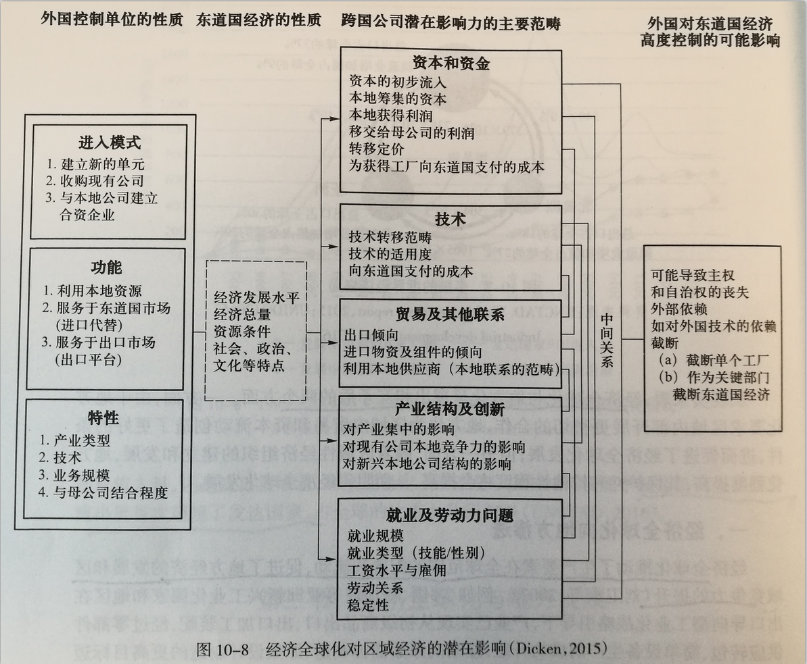

Slide 38
经济全球化向地方渗透
国际资本流入
  国际资本流入对东道国经济影响最为明显
  影响受限因素：资本来源、资本回流
跨国公司与本地企业的联系
  企业联系是技术扩散的重要途径之一
  影响跨国公司与本地企业联系的有：跨国公司战略、东道国经济特征、时间尺度
知识技术扩散
  全球商品链的持续升级对第三世界国家产业区创新学习具有十分重要的推动作用
创造本地就业机会
  创造直接就业机会的影响因素：工厂规模、企业技术本质
  创造间接就业机会的影响因素：与本地企业联系程度、留存在本地的利润收入规模和比例

Slide 39
经济全球化向地方渗透
地方化向全球扩散

Slide 40
要想实现地方化向全球的扩散，必须重视新兴产业区的建设，必须关注基于地理邻近而产生的流动、创新和“非贸易型相互依存”。
伦敦金融中心成功案例
硅谷高新技术研发中心成功案例
第三意大利（新产业区）发展成功案例

Slide 41
产业集群的形成于发展：众多因素共同作用的杰作——硅谷
硅谷是一个创造科技和财富神话的地方，集聚英特尔、惠普、思科、网景、甲骨文、苹果等信息行业巨头
形成于20世纪50-60年代中期，顺应天时“信息技术”，成就辉煌
人和优势：美国政府、大学、无数企业；制度、文化、环境形式等
地利：地理位置、气候、交通
历史：美国海军的研发基地

Slide 42

意大利

Slide 43
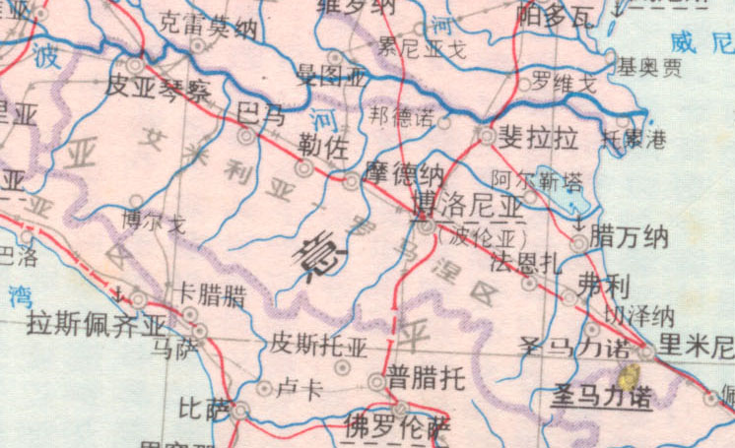
摩德纳—针织、萨斯索罗—瓷砖、博洛尼亚—机械、巴马—食品加工、卡尔皮—木工机械工具、卡拉拉—石制工艺品、普拉托—服装等。

